Slide 1
Stage direction Ecole maternelle
Vendredi 25 janvier 2019

Slide 2
Questionnements des directeurs d’école
Absentéisme en maternelle
Gestion du personnel ( ATSEM + service civique + stagiaire CAP): apprendre à gérer au mieux les missions et les tâches de chacun,
Propreté en PS : comment gérer un enfant qui porte encore des couches ? Selon les chartes des ATSEMs, certaines n'ont pas le droit de changer des couches, donc comment faire ?
Poux à l'école ? Prévention, actions à mettre en place ?
Rentrée 2019 : future obligation scolaire dès 3 ans ; et les après-midis pour la sieste ?

Slide 3
Questionnements des directeurs d’école
Accueil d'un TPS en cours d'année déjà scolarisé ailleurs mais sans section de TPS dans l'école, est-on dans l'obligation de l'accueillir ou peut-il être accueilli dans une autre école de la ville qui a des TPS dans ses effectifs ?
Difficultés détectées chez des PS, vers qui peut-on diriger les parents autre que le RASED ?
Comment rédiger les emplois du temps de tous les adultes qui travaillent à l'école , à quel moment le faire, quels critères prendre pour être équitable ?
Comment régler les retards des parents aux heures de sorties ( "je vais d'abord chercher le grand au CP.")
Élève absent sans justification le matin pris l'après midi ? (TPS ps)

Slide 4
Qu’est-ce que l’école maternelle ?
Textes officiels
Communication famille
Inscriptions
Écoles à fonctionnement particulier : classe dédiée, classe passerelle
Document de présentation (Doc 1)

Slide 5
Mai - Préparation de la rentrée
Premier accueil des nouvelles familles : engagement/fréquentation
Visite de l’école – présentation des locaux
Plaquette de présentation (Doc 2)
Formalités administratives (certificats, feuilles de renseignement)

Slide 6
Juin. Bilan Annuel
Avec l’équipe enseignante | Avec les parents
Conseil de cycle : bilan des acquis des élèves, des aides apportées Liaison GS/CP: bilan : remplir la grille bilan (cf Eduscol) et transmettre aux enseignants de CP, accompagner dans la réflexion pour la répartition des classes, renseigner pour les langues vivantes… | Dernier RDV : Doc 3 entretien, présentation et discussion autour du carnet de suivi Parents de GS : rencontre avec les futurs enseignants de CP (liaison GS-CP) Equipes éducatives pour les passages anticipés (enseignants, parents, RASED…) Pas de maintien possible sauf si notification de la MDPH

Slide 7
Juin. Préparation de la rentrée
Avec l’équipe enseignante | Avec les parents
Conseil de cycle : réflexion sur la répartition des élèves, les emplois du temps (APC, Sieste, passages en salle d’hygiène, récréation), la répartition de la salle de motricité,… Commandes et projets de classe en lien avec le projet d’école Préparation du jour de la rentrée : rentrée échelonnée pour les élèves de TPS / PS | Rencontre des futurs enfants de TPS/PS : Portes ouvertes (quand ? Responsabilités des parents) Livret d’accueil : format papier (Doc 4) ou numérique (Doc 5) Premiers échanges avec les parents : apprentissage de la propreté, projet de scolarisation (informer sur la rentrée échelonnée, temps de scolarisation aménageable…), date de la réunion d’information de la rentrée

Slide 8
Juillet Aout – Préparation de la rentrée
Procédure administrative : directeur, PE et parents
Fiches de renseignements / ONDE (entrée des PS)
Organisation spécifique pour chaque enfant : organiser l’emploi du temps de l’enfant
Distribution des salles (motricité, cours…)
Passage en salle d’hygiène (temporalité, apprentissages)
Sécurité dans l’école (dortoirs, couloirs, salle de motricité...) – à l’extérieur (cour de récréation : organisation spécifique)
Emploi du temps des ATSEM
Document de présentation (Doc 6)

Slide 9
Exemple : la cour de récréation
Des zones :
Pour courir
Pour rouler
Calmes…
Surveillance et responsabilités
Gestion des services
Relation privilégiée
Temps d’apprentissage
Document 7 « la récréation en maternelle »

Slide 10
Septembre – La rentrée
ONDE : enquête de rentrée
Le Jour J : Accueil spécifique des TPS/PS
Le Jour J : Accueil des familles (circulation, affichage)
Retrait de l’enfant : liste des personnes responsables / bus (spécifique à la rentrée)
Présentation de l’équipe : école/RASED/PMI médecin…
Equipes éducatives : modalités et partenaires (MDPH)
Organisation des temps d’accueil (périscolaire...)
Rythmes scolaires
Elections de représentants de parents d’élèves
Sécurité / PPMS / Assurance / Règlement intérieur
Communication : modalités, site internet
Projet pour l’enfant : fréquentation/ PAI / Inclusions
Carnet de suivi

Slide 11
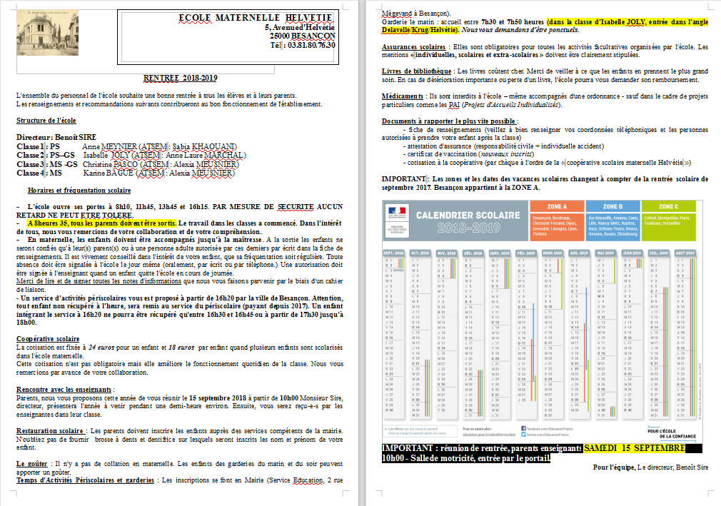

Slide 12
Septembre : la réunion de rentrée
Réunions de rentrée (dans les 15 jours) Présentation de la lettre de rentrée
Présentation de l’équipe : école/RASED/PMI médecin…
Equipes éducatives : modalités et partenaires (MDPH)
Organisation des temps d’accueil (périscolaire...)
Rythmes scolaires
Elections de représentants de parents d’élèves
Sécurité / PPMS / Assurance / Règlement intérieur
Communication : modalités, site internet
Projet pour l’enfant : fréquentation/ PAI / Inclusions
Carnet de suivi

Slide 13
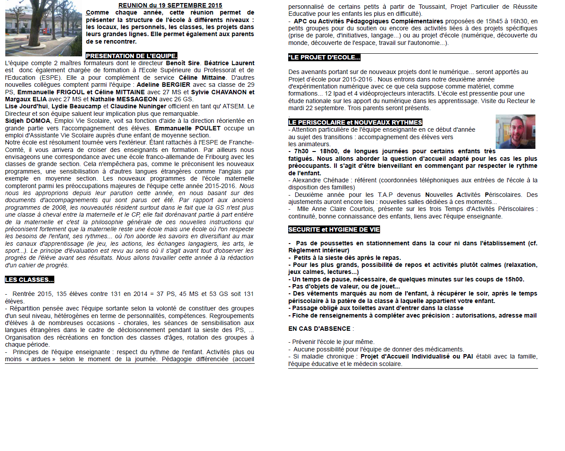

Slide 14
Première période : après la rentrée
Organisation des réunions institutionnelles : mise en place des liaisons, projets pédagogiques
Programmes et progressions
Carnet de suivi : harmonisation, question de la démarche d’évaluation
Suivi des élèves (besoins particuliers)
Points sur la vie de classe
Document de présentation (Doc 8)

Slide 15
Première période : après la rentrée
Présentation de la vie de l’école
Exposition
Film

Slide 16
Première période : après la rentrée
Élections des représentants de parents d’élèves
Les représentants de parents d'élèves sont élus au conseil d'école en nombre égal à celui des classes de l'école (et autant de suppléants), article D. 411-1du code de l’éducation
Information donnée lors de la réunion de rentrée.
Les parents sont membres, à part entière, de la communauté éducative. Il importe de leur donner une information la plus complète et la plus claire possible quant à l’organisation des élections des représentants de parents d’élèves (note de service annuelle relative aux élections, circulaire n° 2006-137 du 25 août 2006 relative au rôle et à la place des parents à l’école). Dans ce cadre, il est indispensable de prévoir au cours de la réunion de rentrée, une information concernant l’organisation et les enjeux des élections.
Ces informations doivent être complétées par une note d’information adressée aux familles par voie postale ou par le biais du carnet de correspondance.

Slide 17
Première période : après la rentrée
Fiches de renseignements, assurance

Slide 18
Octobre : partenariats : points de vigilance
ATSEM : réunion employeur / éducation nationale
Bilan de rentrée
Bilan périscolaire
Santé : PMI et service de santé scolaire
Document de présentation (Doc 9)

Slide 19
Compétences transversales à conduire sur l’année
Communication : écoute et empathie, tonalité des messages,
Accompagnement à la parentalité
Assurer la dynamique pédagogique de l’école
Gestion de l’urgence : accueil des familles, à qui remettre l’enfant en situation non régulière
Communication à la hiérarchie

Slide 20
Bibliographie -Sitographie
L’école maternelle (Eduscol) : http://www.education.gouv.fr/cid166/l-ecole-maternelle-organisation-programme-et-fonctionnement.html
Grille d’évaluation de fin de cycle 1 : http://eduscol.education.fr/cid97131/suivi-et-evaluation-a-l-ecole-maternelle.html
Mener un entretien avec les parents autour du cahier de suivi (réalisé par le groupe de travail) : http://morteau.circo25.ac-besancon.fr/2018/10/19/fiche-repere_entretien_maternelle/
Exercices de sécurité (approche maternelle) : http://www.ac-besancon.fr/spip.php?article4457
Liaison GS CP : http://eduscol.education.fr/cid97131/suivi-et-evaluation-a-l-ecole-maternelle.html

Slide 21
Questions / Réponses
La question des poux : http://www.ac-toulouse.fr/dsden46/cid111031/sante-de-l-eleve.html
Une charte des ATSEM : https://bourgoinjallieu.espace-famille.net/bourgoinjallieu/librairie_fichiers/charte_atsem.pdf
Document ATSEM : http://www.ac-grenoble.fr/ien.bourgoin1/IMG/pdf_Enseignant_ATSEM_Bourgoin_J_2011-1.pdf
Hygiene et santé : http://cache.media.education.gouv.fr/file/Sante/22/9/brochure_dgesco_l_hygiene_et_la_sante_dans_les_ecoles_primaires_mars_2008_1_507229.pdf
La gestion d’école / le directeur (Eduscol) : http://eduscol.education.fr/cid48582/guide-pratique-pour-la-direction-de-l-ecole-primaire.html

